Slide 1

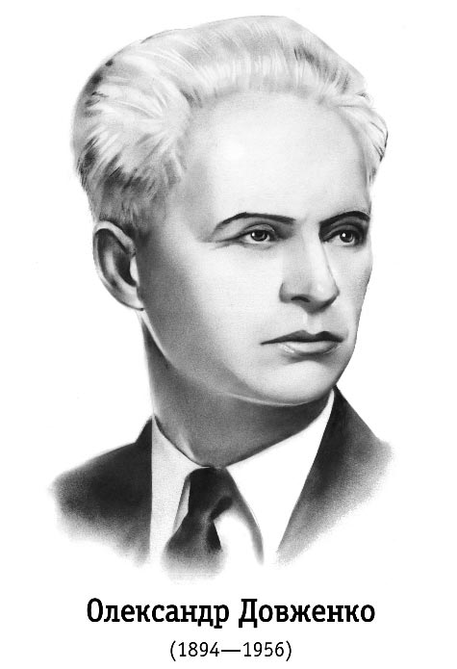
Олександр Петрович Довженко

Slide 2
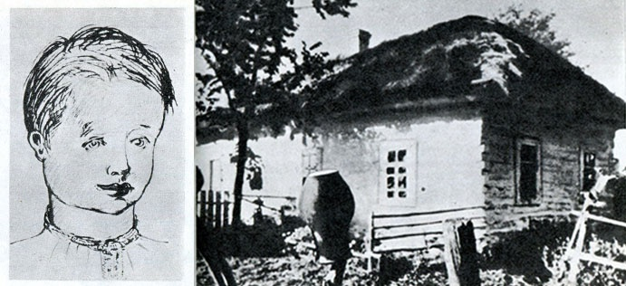
Народився Олександр Довженко 10 вересня 1894 року в селянській родині на Чернігівщині, у мальовничому містечку Сосниця.
Автопортрет «Сашко» (ліворуч) та будинок, де народився Довженко (праворуч).

Slide 3
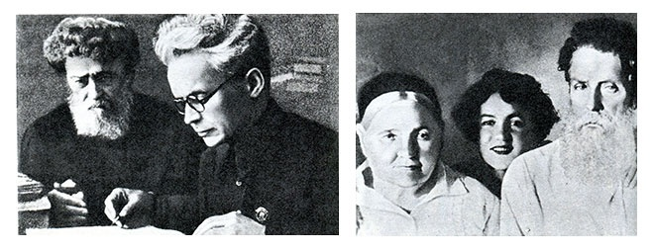
Дитинство його проходило серед казкової природи Придесення, колоритних постатей, житейських трагедій і свят своїх земляків. Пізніше цей побачений, почутий, пережитий у дитинстві світ знайде своє втілення у довженківських фільмах, що золотими літерами впишуться у скарбницю світового кіно. У Сосниці Сашко, як звали його рідні, здобуває початкову освіту.
Довженко з батьком (ліворуч). Мати, сестра та батько Довженка (праворуч).

Slide 4
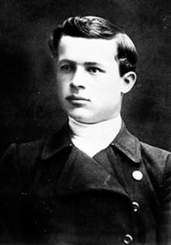
3 17 років він – студент Глухівського учительського інституту, закінчивши який у 1914 році отримує направлення до Житомира. Вчителювання його тривало до літа 1917 року й включало в себе викладання природознавства й гімнастики, географії й фізики, історії й малювання. Згодом він переїздить на роботу до Києва. Тут він вчителює і вчиться в Київському комерційному інституті на економічному факультеті. Коли ж у Києві відкрилася Академія мистецтв, Довженко стає її слухачем.
Довженко-студент Глухівського учительського інституту, 1911

Slide 5
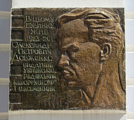
У 1923 році О. Довженко у Харкові влаштовується на роботу в газету «Вісті» карикатуристом та художником-ілюстратором. На тридцять третьому році життя він приїжджає до Одеси, де починає працювати режисером на кіностудії. Першою пробою став фільм «Ягідка кохання», що мав комедійний характер, але Олександр Петрович ніколи не зараховував його до свого творчого доробку. Точкою відліку свого кінематографічного життя він справедливо розпочинав зі стрічки «Сумка дипкур'єра», в якій, окрім всього, ще знявся і в ролі кочегара. Мрією О. Довженка було національне кіно.
Меморіальна дошка в Харкові

Slide 6
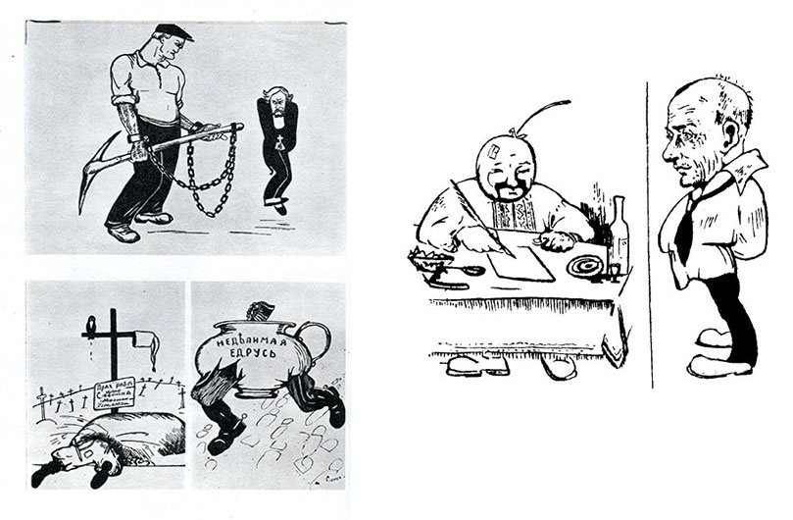
Політичні шаржи Довженка (ліворуч) і дружній шарж на Остапа Вишню.

Slide 7


У 1928 році він за сто днів знімає фільм «Звенигора» – історію українського народу від сивої давнини до сучасності. «Картину я не зробив, а проспівав, як птах», – казав митець. Наступною роботою О. Довженка стає стрічка «Арсенал».

Slide 8

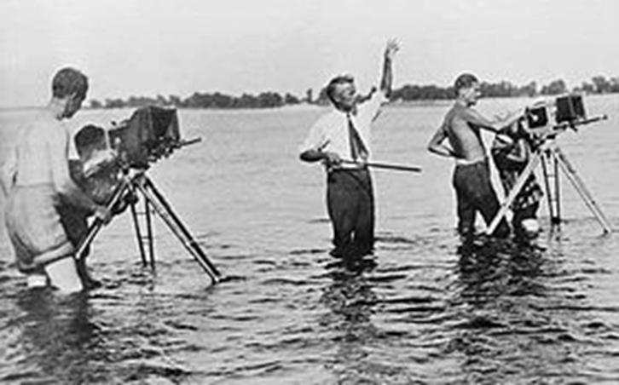
У 1930 р. на екрани виходить неперевершений шедевр світової кінокласики – «Земля». Цей фільм – гімн життю – було названо серед двадцяти кращих кінострічок усіх часів і народів. Фільм, у якому О. Довженко звернувся до трьох одвічних загальнолюдських тем: життя і смерть, людина і земля, старе і нове – уже знімався на Київській кінофабриці, яку тільки розпочали будувати.
Довженко на зйомках фільму, 1932 р.

Slide 9
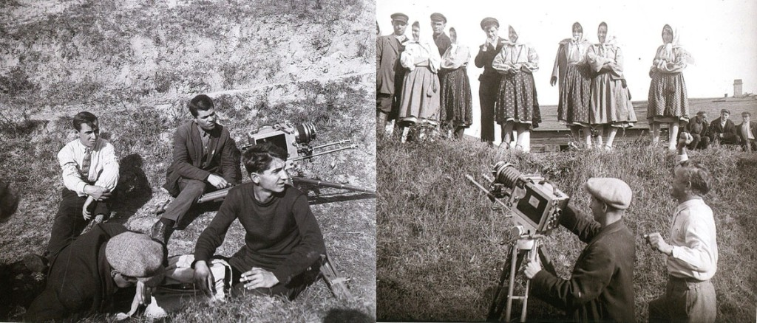
Довженко та знімальна група під час роботи над фільмом «Земля».

Slide 10
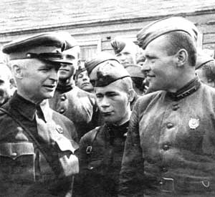
З початком війни змінюється і життя О. Довженка. Він добровольцем іде на фронт захищати рідну землю. Працює в газетах «Красная Армия», «Красная звезда», «Известия». Пише серію оповідань.
Довженко на фронті, 1943 р.

Slide 11



На початку п'ятдесятих років великий режисер переважно займається педагогічною та викладацькою роботою в Інституті кінематографії. Пише сценарії та кіноповісті: «Відкриття Антарктиди», «Поема про море», «Повість полум'яних літ», «Зачарована Десна».

Slide 12
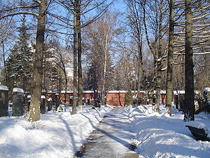
Сповнений творчих планів, О. Довженко раптово помирає
25 листопада 1956 року. Йому йшов шістдесят третій рік...
Похований Довженко на Ново-Дівичому цвинтарі у Москві. Сам Довженко весь час тужив за Україною і у останні роки свого життя записав у щоденнику: «Я вмру в Москві, так і не побачивши України! Перед смертю попрошу Сталіна, аби, перед тим, як спалити мене в крематорії, з грудей моїх вийняли серце і закопали його в рідну землю, у Києві, десь над Дніпром, на горі».
Новодівочий цвинтар

Slide 13
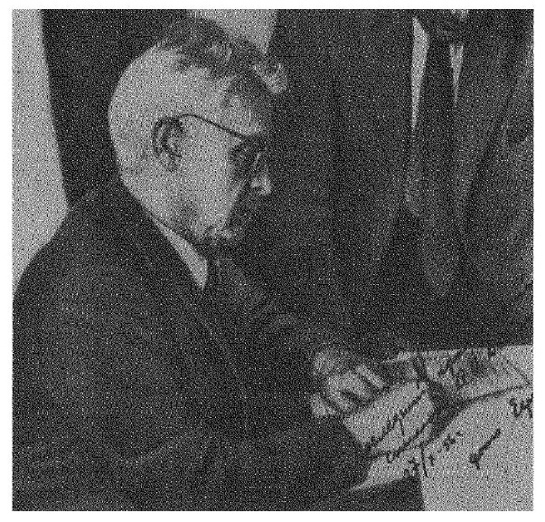
Останнє прижиттєве фото Довженка

Slide 14
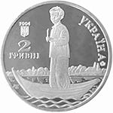
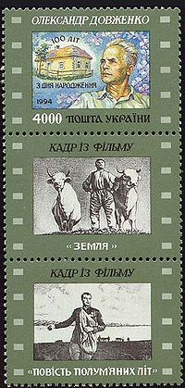
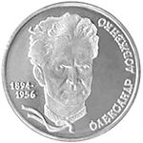
Вшанування пам'яті
Пам'ятна монетна номіналом у 2 гривні присвячена до 110-річчя від дня народження Олександра Довженка. Аверс
Поштові марки
Реверс

Slide 15
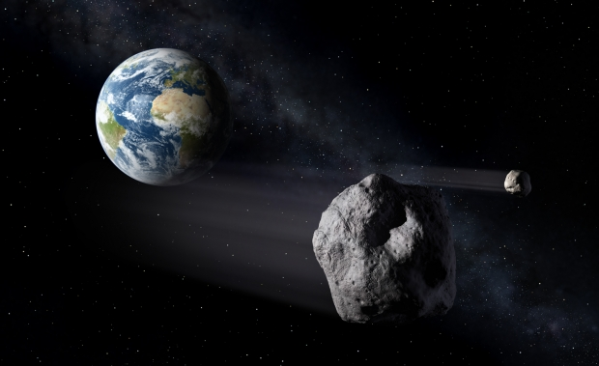
Астероїд головного поясу відкритий 22 серпня 1977 року був названий на честь митця – 4520 Довженко. Відкривач – Черних Микола Степанович

Slide 16
